Slide 1

بررسی چالش‌ ارزی کشور از منظر سیاست‌های تجاری و شرایط تحریم
امین مالکی
عضو هیات علمی موسسه مطالعات و پژوهش‌های بازرگانی
آبان 1397

Slide 2
فهرست مطالب
1- روند سیاست‌های ده‌گانه پولی، ارزی و تجاری از ابتدای شهریور 1396 تا ابتدای مهرماه 1397
2- چهار اصل سیاست‌گذاری اقتصادی
3- شرح چارچوب سیاست‌های سال جاری و پایش بر مبنای اصول سیاست‌‌گذاری اقتصادی
4- آمارها و روندها
5- جمع‌بندی: نگاهی به رویکردهای نادرست ارزی و تجاری‏، چه باید کرد؟

Slide 3
1- روند سیاست‌های ده‌گانه پولی، ارزی و تجاری
از ابتدای شهریور 1396 تا ابتدای مهرماه 1397

Slide 4
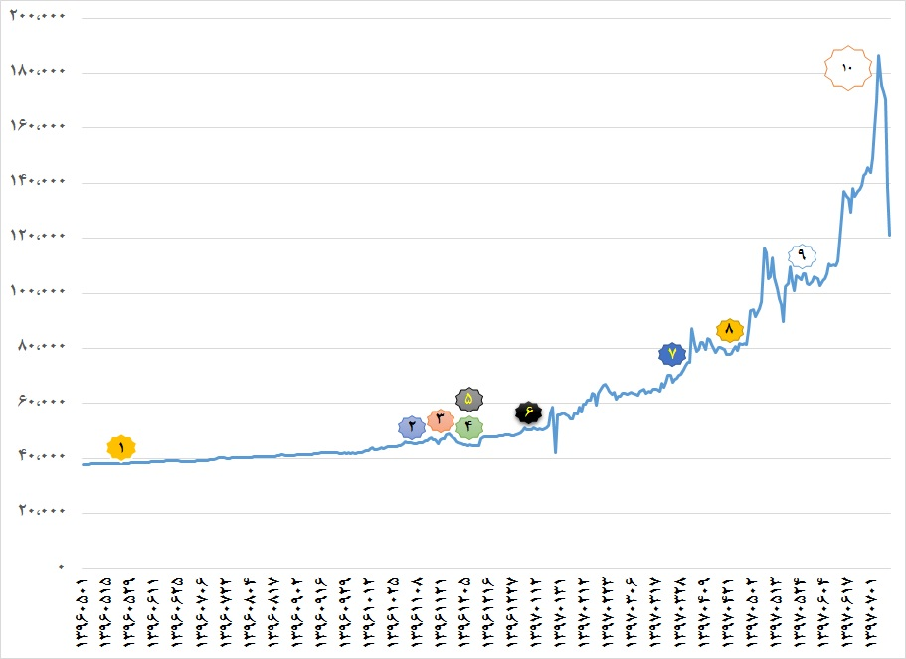
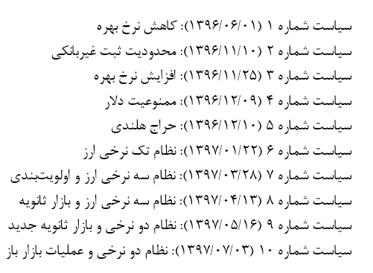
روند سیاست‌های ده‌گانه پولی، ارزی و تجاری از ابتدای شهریور 1396 تا ابتدای مهرماه 1397

Slide 5
2- چهار اصل مهم سیاست‌گذاری اقتصادی

Slide 6
چهار اصل سیاست‌گذاری اقتصادی
کینز: اصل ابزارهای مکمل (Supplementary Tools): یک سیاست زمانی موفق عمل می‌کند که حداقلی از ابزارهای مکمل اقتصادی، نهادی و روانی لازم است تا با ترکیبی متناسب، نیروی رانش لازم برای جدایی از تله‌ها و دام‌های تعادل پایین را ایجاد کنند. این ابزارها در صورت همخوانی با دیگر اصول سیاست‌گذاری، خروج از شرایط بحرانی پیش‌آمده را سریع‌تر، ساده‌تر و کم‌هزینه‌تر می‌کند،
لوکاس: اصل سایر شرایط متغیر (Mutatis Mutandis): این اصل در تعریف ساده به بازی با متغیرهای کلیدی خارج از روند بلندمدت آنها و بدون توجه به سایر شرایط متغیر گفته می‌شود که نقطه مقابل اصل Ceteris Paribus یعنی سایر شرایط ثابت است که در کتب کلاسیک و دانشگاهی استفاده می‌شود. اما در واقع انعکاس پیام نظریه تکامل یافته انتظارات عقلایی توسط «کیدلند و پرسکات» است که ترجیحات یک تصمیم‌گیرنده اقتصادی در دوره‌های زمانی مختلف متفاوت است و برداشتی کاربردی است از «انتقاد لوکاس» که سیاست‌گذار نباید روابط اقتصاد کلان را در مقابل تغییر در سیاست، ثابت فرض کند، چراکه افراد عقلایی رفتارشان را در مقابل سیاست اقتصادی متغیر، تغییر خواهند داد،
نورث: کنش‌‌شناسی هزینه فرصت (Praxeology): سیاست‌گذار در دستکاری منظومه قیمت‌های نسبی باید نگاه ویژه‌ای به ساختار هزینه‌ فرصت‌های ایجاد شده داشته باشد و فرض را بر این بگیرد که فرایند کنشگری انسان‌ها در معرض تغییرات تدریجی و غیرخطی و «وابسته به مسیر» است که ماهیت آن نیز تحت تاثیر شبکه پیچیده‌ای از عوامل نهادی، تاریخی و فرهنگی قرار دارد،
چانگ: اصل زما‌ن‌شناسی و توالی سیاست‌ها (Timing & Sequencing): سیاست‌های اقتصادی به فرض صحت، در عمل نقشی متممی دارند و با به پایان رسیدن یکی، شرایطی برای ایجاد سیاست بعد فراهم می‌شود و نتیجه نهایی سیاست‌گذار شروع به تکامل و تکثیر در بدنه اقتصاد می‌کند. فرض مکمل بودن سیاست‌ها عموما مخرب است،

Slide 7
3- شرح چارچوب سیاست‌های سال جاری و پایش بر مبنای اصول سیاست‌‌گذاری اقتصادی

Slide 8
بسته سیاستی شماره 6 (13970122): نظام تک‌نرخی ارز
سیاست اصلی:
در تاریخ 13970118 در دبیرخانه ستاد فرماندهی اقتصاد مقاومتی، 5 محور این سیاست‌گذاری به تصویب رسید، جهانگیری در تاریخ 13970120 آن را در برابر مردم در رسانه ملی اعلام کرد و طی تصویب‌نامه 4353 هیات وزیران مورخ 13970122 به مرحله اجرا در‌آمد. این تصویب‌نامه تاریخ 13970121 را برای شروع سیاست‌‌‌های جدید تعیین کرده بود. پنج محور اصلی این سیاست عبارت بودند از:
تعیین رقم 4200 تومان برای دلار بعنوان ارز تک‌نرخی
تصویب‌نامه 8987 هیات وزیران مورخ 13970202 (تعیین مابه‌التفاوت نرخ ارز به میزان 3 هزار میلیارد تومان برای واردات کالای اساسی و دارو)،
تصویب‌نامه 8739 هیات وزیران مورخ 13970202بازگرداندن ارز صادراتی و ثبت آن در سامانه‌‌‌های بانک مرکزی)
نامه وزیر صمت مورخ 13970313 بابت تعیین فهرست اقلام پتروشیمی و معدنی مشمول واریز ارز به سامانه نیما (تبصره 1 مصوبه 8739)
تامین همه نیاز وارداتی ثبت سفارش شده توسط بانک‌مرکزی
ساماندهی صرافی‌‌ها و انجام اقدامات امنیتی-انتظامی‌در این حوزه
راه‌اندازی سامانه‌‌ها به منظور (تقاطع‌گیری) شفافیت طرف عرضه و تقاضا
بسته تکمیلی:
در تکمیل این سیاست، بانک‌مرکزی ابتدا از 21 تا 25 فروردین 11 اطلاعیه داد و جزئیات دیگری را بر این بسته افزود:
1- نگهداری بالای 10 هزار دلار جرم است و دارندگان باید به بانک‌‌ها فروخته یا در آن‌ها سپرده‌گذاری کنند و ثبت سفارش صرفا به صورت بانکی امکان‌پذیر است (حذف شیوه‌‌‌های غیربانکی یا حواله در واردات)
2- ارز مسافرتی برای یک بار سفر در سال به میزان 1000 یورو یا معادل آن
3- در راستای همسان‌سازی سکه و ارز، نرخ خرید یک‌ماهه سکه 15 میلیون و 900 هزار ریال تعیین شد
4- تأمین مالی (فاینانس) با نرخ 4200 صورت می‌گیرد
5- برای شهریه دانشگاه حداکثر 15هزار دلار و ماهانه 1000 دلار برای دانشجو
6- درخواست کمک فکری از عموم مردم
7- تعیین 33 حوزه برای دریافت ارز خدماتی و وعده تدوین 33 بخشنامه برای جزئیات و سهمیه هر یک
8- در یک بخشنامه مهم فقط انتقال ارز توسط صرافی را منوط به درخواست شعب دارای مجوز ارزی کرده، خرید و فروش فیزیک اسکناس توسط تمام صرافی‌‌ها را ممنوع می‌کند
9- واردات صرفا با ثبت سفارش و ثبت خدمت و انتقال ارز صرفا از طریق سیستم بانکی با صرافی‌‌‌های مجاز با تقاضای بانک عامل ممکن است
10- رفع تعهد ارز واردکنندگان مناطق آزاد و ویژه منوط به ترخیص قطعی کالا و صورت‌حساب قطعی انجام خدمت است
11- تعیین تاریخ 13970121 بعنوان مرجع سیاست‌گذاری‌‌‌های جدید که تعهدات بعد از این تاریخ به قیمت‌ روز تسویه می‌شود.

Slide 9
بسته سیاستی شماره 6 (13970122): نظام تک‌نرخی ارز
همچنین بانک‌مرکزی خطاب به اداره خارجه/بین‌الملل دستورالعملی را در تاریخ 13970125 منتشر کرد که نحوه واردات کالا و خدمات به کشور و مناطق آزاد و ویژه و نحوه استفاده از برات بدون تعهد و اعتبارات اسنادی را در شرایط جدید روشن می‌کرد.
همچنین مقرر گردید تا معافیت مالیاتی و سود تشویقی وام‌‌‌های صادراتی در صورت بازنگرداندن ارز به کشور لغو شود
در سامانه جامع تجارت واردات غیربانکی متوقف و صرفا دو مسیر بانک و بدون انتقال ارز تعریف شد و واردکننده در صورت انتخاب مسیر بانکی با سه گزینه مواجه بود:
      1-خرید ارز از سیستم بانکی
      2- از محل صادرات
      3-از محل حساب ارزی خود
گزینه بدون انتقال ارز (به برات بدون تعهد) هم صرفا شامل اقلام غیرتجاری (آیین‌نامه ماده 38 مقررات صادرات و واردات) می‌شد.
در سامانه جامع تجارت برای ایفای تعهد ارزی صادرکنندگان عملا سه راه تدبیر شد:
1-سپرده‌گذاری یا فروش ارز با استفاده از سامانه نیما
2-واردات با استفاده از ارز حاصل از صادرات
3-فروش ارز به واردکننده با نرخ توافقی (ثانویه)

Slide 10
بسته سیاستی شماره 6 (13970122): نظام تک‌نرخی ارز
مبانی غلط:
  نرخ 4200 چگونه شکل گرفت؟ از سال 92 نرخ ارز را 3000 تومان در نظر گرفتند و مابه‌التفاوت تورم داخلی و خارجی تا سال 96 را در3000 تومان ضرب کرده‌اند که عدد 4200 تومان به‌ دست آمده است: قیمت‌گذاری غیرمنطقی، غیراقتصادی و فاقد فرمولی مشخص برای نرخ ارز که حالتی من‌ درآوردی داشت،
  سوء‌تخصیص: از آنجا که تعيين هر قيمتى براى هر كالا به صورت ادارى غلط است، «قيمت غلط» به سوء تخصيص منابع خواهد انجاميد. در این زمینه شاهد موج عظیمی ‌از فساد‌ها و سوءتخصیص‌‌ها طی ماه‌‌‌های آتی بودیم،
  عمق پایین بازار ارز: یک مصوبه 11 اطلاعیه و چندین بخش‌نامه برای نحوه تخصیص ارز نشان می‌دهد که عمق این بازار تا چه اندازه پایین بوده است و اصولا بازار تک‌نرخی ارز تا چه اندازه به لحاظ اقتصادی، برچسبی ناصحیح برای این سیاست بود،
  فقدان مکانیزم کاهشی: در شرایطی که نرخ ارز حدود 6000 و نرخ سکه حدود 2 میلیون ‌تومان شد، دولت بسته جدیدی را معرفی کرد. معرفی قیمتی حدود 2000 تومان (33 درصد) پایین‌تر از قیمت بازار، خود مانعی برای اجرای این سیاست بود. در چنین شرایطی معمولا ایجاد روند کاهشی و کاهش 1 تا 2 درصد طی هفته است. کاری که حداقل هدف مرکز مبادلات ارزی در دولت گذشته طبق مصوبه مجلس بود. ضمن اینکه روند افزایش یکباره قیمت ارز رسمی‌ بانک ‌مرکزی (مبادله) و تخریب کانال‌‌‌های افزایشی 2 و 3 ریالی و افزایش یکباره 500 تومانی، نیرویی در جهت افزایش نرخ بازار آزاد (سیاه) ایجاد کرد،
  ناهماهنگی با سیاست‌های تعرفه‌ای سال 1397: همزمانی افزایش 330 قلم تعرفه در سال 1397 با افزایش قیمت ارز و اثر آن بر قیمت تمام شده،
  اینکه در یک مصوبه ارزی با این اهمیت، واردات خودرو منوط به وجود نمایندگی شود، جنس مصوبه و اولویت ذهنی سیاست‌گذار کاملا روشن است. اما استفاده از همان سازوکار مرتبط با شرایط تقریبا عادی برای شرایط بحرانی با چه عقلانیتی صورت گرفته است؟ تکلیف ارز بخش خصوصی، ثبت سفارش و واردات اقلامی‌ که امکان استفاده از ارز بانکی نداشتند، معاملات بازار‌‌های مرزی و برون‌مرزی در این مصوبه مشخص نشده بود. نقصان‌هایی از این دست یک روز بعد از تصویب برای عده زیادی مشخص کرد که سرنوشتی جز شکست در انتظار سیاست ششم نیست،
  ارزان‌فروشی ارز: تقریبا تا دو هفته بعد از اعلام بسته قیمت‌گذاری ارز، سایت ثبتارش بسته و ارز 4200 مشاهده نشد. تا این زمان همه صحبت‌ها و تاکیداتی که در این حوزه بر اساس بخشنامه و دستورالعمل بود و وارد فاز اجرایی نشد. با تاخیر در فاز اجرایی، روند بازار مجدد سیر صعودی یافت و پمپاژ ارز 4200 به بازار ارزان‌فروشی ارز از سوی دولت نام گرفت و نه سیاست تک‌نرخی کردن ارز یا حتی قیمت‌گذاری ارز،
  تحمیل ممنوعیت و محدودیت به رویه‌های سالم تجاری: با توسعه ارزان‌فروشی ارز و افزایش تقاضای سفته‌بازی آن، این بسته زمینه‌ساز وضع ممنوعیت‌ها و محدودیت‌های متعددی بر ساختار تجارت خارجی کشور شد که حوزه‌های مختلفی مانند ممنوعیت صادرات، محدودیت کارت بازرگانی، محدودیت زمان ثبت‌سفارش و عوارض صادراتی شد که تا رفع تک‌تک آنها و بازگشت به شرایط عادی سال‌ها زمان نیاز دارد.

Slide 11
بسته سیاستی شماره 6 (13970122): نظام تک‌نرخی ارز
اصول سیاست‌گذاری
اصل شرایط متغیر:
  عدم پذیرش قیمت: تقریبا از فردای روز تصویب، کسی به نرخ 4200 جهانگیری توجه‌ای نمی‌کرد. نگاهی به نامه مورخ 13970125 بانک‌مرکزی خطاب به اداره خارجه خود نشان می‌دهد که دائما هشدار می‌دهد چنانچه فردا نرخ اعلام شده افزایش یافت، واردکنندگان باید ارز خود را با نرخ جدید با بانک تسویه کنند. این بند تقریبا در همه بند‌ها تکرار شده است. در بازار نیز کسی دلاری به این نرخ خرید و فروش نکرد. بر روی تابلوی صرافان مورد اعتماد بانک‌مرکزی قیمت‌‌ها 4200 تومان نصب شده، اما در معاملات قیمت 5500 و بالاتر در نظر گرفته می‌شد،
  زمان نامناسب اجرا و اشتیاق فراوان خرید: بازه زمانی نامناسب که هجوم خرید و ولع بالای تقاضا برای نرخ ارز تعیین شده که عملا امکان پاسخگویی مناسب نداشت. بسته پیشنهادی از شک تکانه فصلی تقاضای ارز بیرون نیامده که منتظر 22 اردیبهشت بود که البته سه روز زودتر(18 اردیبهشت) اعلام شد. یعنی هر دو طرف تاریخ این سیاست غلط (با فاصله یک ماه) بحران‌زا و شرایط محیطی اجرای سیاست غیرقابل پیش‌بینی بود. همزمانی عوامل سیاسی-روانی با عوامل روندی افزایش قیمت ارز به واسطه پایان سال، باعث شده بود که برخلاف همیشه افزایش‌‌‌های مقطعی پایان سال روند بازگشتی نگیرد. تقاضای سنتی ایام نوروز و سفر‌‌های سیاحتی و زیارتی این مقطع، با افزایش قیمت بازار همراه شد اما دیگر مانند سنوات گذشته دلار کاهش نیافت. بر این اساس بود که صف طولانی برای ثبت سفارش ایجاد شد. به گونه‌ای که مثلا از 22 فروردین تا 20 خرداد 20 میلیارد دلار ثبت سفارش انجام شد یا در شدیدترین حالت خود در مقطع 26 اردیبهشت تا 6 خرداد، روزی 1 میلیارد دلار ثبت سفارش صورت می‌گرفت. در حالی که در 60 روز گذشته مجموعا، حدود 10 میلیارد دلار ثبت سفارش به انجام رسیده بود
  کاهش اعتماد به حکمرانی: آمارهایی که از تخصیص ارز 3800 و 4200 طی بسته ششم (تک‌نرخی) بیرون می‌آمد نشان می‌داد که تا چه انداز منابع راهبردی ارزی کشور به واسطه سیاست‌گذاری غلط به هدر رفته و همین امر که بیشتر ناشی از فساد گسترده در نظام ثبتارش و شبکه بانکی بود، اعتماد به سیاست‌گذار در صمت و بانک‌مرکزی را تا حدود زیادی کاهش داد. ارز تک نرخی عملا به ابزاری برای ضربه به دولت تبدیل شد

Slide 12
بسته سیاستی شماره 6 (13970122): نظام تک‌نرخی ارز
اصل ابزارهای مکمل:
  ابهام در قیمت‌ و مکانیزم مبادله ارز غیربانکی: ابهام در مواردی چون شیوه رفع تعهد صادرکنندگان، نحوه انتقال ارز صادراتی به واردکننده (ثبت کوتاژ در زمان ثبت)، نحوه تامین ارز مصارف ارزی صادرکنندگان (نمایشگاه‌‌ها، هزینه مسافران تجاری و ...) و بدهی شرکت‌‌‌های بزرگ با چه نرخی باید تسویه شود؟ مشخص نشد چنانچه قیمت بالاتر از قیمت تک‌نرخی برود، که در آن شرایط به شدت احتمال‌‌پذیر بود، ارز صادراتی با چه بازاری به اقتصاد کشور بازگردد. لذا عملا بار تامین بخش بزرگتری از واردات بر عهده دولت و صادرات دولتی قرار گرفت،
  فقدان مکانیزم مشخص قیمت‌گذاری: اینکه کالا‌‌های وارد شده قبلی با دلار آزاد، کالا‌‌های در مسیر و کالا‌‌های ثبت‌سفارش شده با ارز جدید چگونه باید قیمت‌گذاری می‌شوند. در واقع این بسته در ذات خود با تناقض همراه بود چرا که مارپیچ تورم-ارز در اقتصاد شکل گرفته بود و بسته تاکید بر سرکوب 4200 تومانی قیمت داشت. همچنین تدبیری برای توقف فروش (احتکار)، افزایش قیمت و بدتر از آن ایجاد انتظارات افزایش قیمت آینده تا پیش از بسته ارزی اندیشیده نشد و پایین نیامدن قیمت کالا‌‌های کلیدی (خودرو تولید داخل و وارداتی، موبایل، مرغ، سیگار و ...) خود یکی از نشانه‌‌‌های عدم توفیق این سیاست بود. عدم پیش‌بینی سازوکار‌‌های مناسب برای کالا‌‌های دریافت کننده ارز باعث شد کالا‌‌های اساسی به رغم دریافت ارز 4200 کالای خود را به ارز‌‌های آزاد قیمت‌گذاری کنند‏،
  فقدان اولویت‌بندی اقلام وارداتی: در این بسته هیچ فکری برای اقلامی‌ که اولویتی در آن شرایط برای مصرف در کشور نداشتند نشد:
    واردات اقلام غیرضروری فشار سنگینی در طرف تقاضای ارز ایجاد می‌کرد که کماکان به حال خود ر‌ها شده بود، مواد اولیه به گمرک رسیده که بخشی از پول آن پرداخت شده بود باید مجددا ثبت سفارش می‌شد اما هیچ نوع اولویت‌بندی در وزارت صمت و بانک‌مرکزی وجود نداشت و نوبت ارزی همه کالا‌ها با اولویت‌‌‌های مختلف در یک صف، بررسی می‌شد،
    عدم اولویت‌بندی دقیق و اعلام صریح واردات و واگذاری اختیار تایید اقلام وارداتی به افراد و واردات اقلام غیرضرور و بعضا لوکس در این مقطع، نامی‌جز خیانت به اقتصاد ملی و ترور منابع راهبردی ارزی کشور ندارد. در نتیجه عدم ورود مواد اولیه، رشد پایین بخش صنعت و تعطیلی تعداد زیادی از بنگاه‌‌‌های تولیدی را به همراه آورد

Slide 13
بسته سیاستی شماره 6 (13970122): نظام تک‌نرخی ارز
اصل ابزارهای مکمل:
  عدم ساماندهی صرافی‌ها و نقصان چرخه پولی کشور: چرخه پولی کشور بدون حضور صرافان که در اقتصاد جهانی حضور فعالی داشتند، ناقص ماند. در نتیجه قاچاق اعلام کردن معاملات ارزی خارج از مصوبه، بخش عمد‌‌های از فعالیت‌‌‌های رسمی ‌رو زمینی، زیرزمینی و غیرقانونی شد و بار اجرایی سنگینی به دستگاه‌‌‌های انتظامی ‌و حقوقی تحمیل شد:
    صرافی‌‌‌های مجاز هم پس از این دستورالعمل نتوانستند فعالیت کنند. قبلا «ارز مداخله‌ای» در بازار کشور نقش مهمی ‌داشت و صرافی‌‌ها می‌توانستند روزانه با خرید ۵۰ تا ۱۰۰ هزار دلار از بانک‌مرکزی با سود ۱۰ تومان آن را به مصرف‌کننده بفروشند. معامله ارز غیرقانونی شد و به دست صرافی‌‌‌های غیرمجاز و دلالان در بازار غیررسمی ‌با نرخ‌‌هایی به مراتب بالاتر از 4200 سپرده شد و مشکلات عدید‌‌های برای مردم ایجاد کرد‏،
    طبق بخشنامه بانک‌مرکزی مقرر شد حواله‌جات نیز به بانک‌‌ها ارجاع داده شوند به این صورت که تاجران، صادرکنندگان و واردکنندگان به بانک مراجعه و درخواست خود را در آنجا ثبت و سپس بانک‌‌ها از طریق یک سامانه این حواله‌‌ها را به صرافی‌‌ها ارجاع دهند اما چون سامانه هنوز فعال نشده بود، این فرایند با ایرادات متعددی همراه و عملا متوقف شد و صرافی‌های مجاز نیز عملا از گردونه حذف شدند‏،
    غیرقانونی شدن بخش‌ عمد‌‌‌ه‌ای از فعالیت صرافی‌‌ها هر چه بیشتر بر حجم بازار سیاه ارز افزود و اتحاد نامبارک صراف-دلال را باعث شد که دلال به عنوان نماینده صراف در حاشیه خیابان، به ازای هر دلار 10 تا 50 تومان حق‌السهم خود را برداشت می‌کرد. به همان اندازه که ساماندهی صرافی‌‌ها امر لازمی ‌بود، تعطیلی آن‌ها ضرب‌‌های مهلک به امکان موفقیت بسته طراحی شده بود

Slide 14
بسته سیاستی شماره 6 (13970122): نظام تک‌نرخی ارز
اصل توالی سیاست‌ها:
  فقدان مکانیزم‌های تشویقی پس از اعلام نرخ: در این بسته دولت به جای تدبیر طرف عرضه بر طرف تقاضای ارز تاکید ورزید. طرف تقاضایی که دو ماه از بی‌اعتمادی نسبی وی به عملکرد بانک‌مرکزی می‌گذشت. دولت باید مکانیزم‌‌‌های تشویقی جدی (حتی غیرقیمتی) برای ارز صادرکنندگان دولتی و خصوصی اتخاذ می‌کرد و با استفاده از منابع راهبردی خود در کوتاه‌مدت امکان ایجاد روند نزولی کوتاه‌مدت و سپس تدریجی را می‌داد، حداقل آزمایش این سیاست ارزش تجربه کردن را داشت،
  نادیده‌ انگاری توالی درون سیاست: ‌اجرای ناقص بسته یکی دیگر از نقاط ضعف آن بود. طرح ابعاد مختلفی داشت که تنها قسمت نرخ‌گذاری آن سریع به اجرا درآمد. به گونه‌ای که نرخ رسمی‌ارز جهت دریافت حقوق و عوارض گمرکی در سامانه پنجره واحد تجارت صبح 21 فروردین درج شد، در حالی که مصوبه روز 22 فروردین ابلاغ شد! این شیوه برخورد این گمان را به ذهن کارشناسان می‌اندازد که اصولا دولت یکسان‌سازی دلار را در این مقطع مدنظر نداشت، بلکه با افزایش نرخ ارز رسمی‌از 3600 به 4200 تومان، سیاست‌ گران‌ کردن دلار را دنبال کرد. با توجه به افزایش نرخ محاسبه دلار از 3500 به 4200 تومان عملا درآمد دولت به شکل چشم گیری افزایش پیدا می‌کرد (حدود 17.5 هزار میلیارد تومان):
  عدم کنترل قیمت‌های کلیدی: در نتیجه تداوم مارپیچ تورم-ارز، رشد تورم نقط‌‌های تورم از فروردین تا اردیبهشت به 22.7 درصد رسید. سیاست ترمیم قیمتی بطور مداوم در اصناف مختلف شدت و گره‌‌‌های این مارپیچ را بیشتر کرد و به ویژه تصویب افزایش 20 درصدی قیمت حمل و نقل موجی از افزایش قیمت‌‌‌های آتی را در دیگر اصناف به همراه آورد،
  عدم تدبیر لازم در خصوص نقدینگی: بسته‌‌ها کماکان فکری به حال نقدینگی آزاد شده نمی‌‌کردند و دنبال رفع معلول‌‌ها بودند
عوارض شدید این بسته تا به آنجا بود که برخی اقتصاددانان به آن صفت «کودتای آمریکایی بهار 97» و «روز شوم نرخ ارز» را دادند

Slide 15
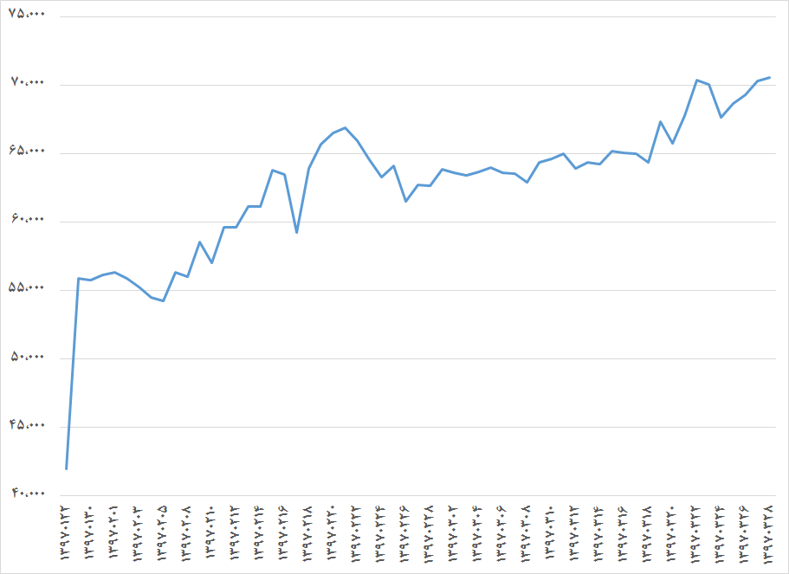
کانال‌های ورودی و خروجی بسته سیاستی شماره 6

Slide 16
بسته سیاستی شماره 7 (13970328): نظام سه‌نرخی ارز و اولویت‌بندی
سیاست اصلی:
  طراح اصلی بسته اولویت‌بندی «وزارت صنعت، معدن و تجارت» بود و مبانی این بسته به نامه مورخ 13970309 اتاق ایران باز ‌می‌گشت که پیشنهاد اصلاح بسته پیشین با محور‌‌های اولویت‌بندی و تخصیص ارز 4200 به کالا‌‌های اساسی و تخصیص ارز توافقی بابت اولویت‌‌‌های دیگر و گشایش صرافی‌ها را داده بود. هر چند تقریبا 20 روز تا تصویب آن در دولت زمان برد، اما تقریبا تمامی ‌بند‌‌های پیشنهاد اتاق در پیشنهاد سازمان توسعه، صمت و مصوبه دولت به اجرا درآمد
  بسته اولویت‌بندی شامل تعیین اولویت کالا‌‌های وارداتی از 1 تا 3 و ممنوعیت گروه 4 بود:
    اولویت 1: اقلام اساسی از منابع بانک‌مرکزی به نرخ 4200 و یارانه 400 تومانی (3800 تومان)
    اولویت 2: مواد اولیه، واسطه‌ای و سرمایه‌ای: از محل صادرات پتروشیمی، فولاد و مواد معدنی در سامانه نیما به نرخ 4200
    اولویت 3: مصرفی: از محل دیگر اقلام صادراتی (سنتی) که ملزم به ارائه ارز به سامانه نیما نیستند (4200+قیمت اظهارنامه صادراتی) و می‌توانند حواله ارزی را در بازار بورس با قیمت مشخص عرضه نمایند
    گروه 4: غیرضرور: شامل 1339 قلم کالا به ارزش 4 میلیارد دلار واردات در سال 1396 شامل خودرو
مبانی غلط:
  بسته سیاستی که توسط اتاق طراحی و به طور کامل توسط صمت پذیرفته و پیشنهاد شود بیش از همه انعکاس این واقعیت بود که بانک‌مرکزی عنان سیاست‌گذاری ارزی را از دست داده است. «سیف» به صراحت گفته بود نمی‌دانم چیکار کنم!

Slide 17
بسته سیاستی شماره 7 (13970328): نظام سه‌نرخی ارز و اولویت‌بندی
اصل شرایط متغیر:
  تشدید مارپیچ ارز-تورم: در نتیجه احساس افزایش قیمت نزد خانوارها ناشی از افزایش قیمت اقلامی گروه خوراکی‌ها، آشامیدنی‌ها، دخانیات، موبایل و ...
  کاهش اعتماد به حکمرانی: اجرای بسته هفتم از همان ابتدا با رسوایی ثبت‌سفارش‌‌‌های غیرقانونی خودرو طی سال‌گذشته همراه شد که گام دیگری در راستای کاهش اعتماد به حکمرانی بود،
  دام غیرمولدها: اقتصاد ایران به دلیل ساختار‌‌های نامناسب موجود در دام غیرمولد‌ها و رانت جویان گرفتار شده است. تخصیص ارز و عدم واردات، عدم ارائه ارز صادراتی توسط صنایعی که خوراک ارزان از دولت دریافت می‌کنند و تاکید بر استفاده از حاشیه سود ناشی از بازار غیررسمی ‌توسط این صنایع، همگی تاییدی است بر گرفتاری اقتصاد دام غیرمو,لدها. لذا با تعمیق هر چه بیشتر این جنس فعالیتها بعد از بسته شکسته خورده تک‌نرخی، امکان بازسازی هر چه بیشتر مشکل می‌شود.
اصل ابزارهای مکمل:
  وضع دیرهنگام ممنوعیت‌ها: ممنوعیت زمانی وضع شد که بانک‌مرکزی از آذر 1396 با لغو اولویت‌بندی واردات و به ویژه طی اجرای بسته ششم سیاستی خود (ارز تک‌نرخی) منابع راهبردی فراوانی را به اقلامی اختصاص داده بود که اولویت واردات کشور نبودند و لذا فرصت صرفه‌جویی و حفظ منابع از طریق مدیریت واردات تا حدود زیادی از دست رفت. ضمن اینکه عملکرد دیرهنگام در تخصیص منابع به کالا‌‌های مهم و شاخص اقتصادی و بروز برخی تنش‌ها مثلا در حوزه کاغذ، روز به روز بر حجم اقلام اولویت اول افزود،
  فقدان بازارسازی صحیح برای ارز صادراتی: به رغم تلاش‌‌‌های صورت گرفته، بازار غیر رسمی ‌و فعالان تاثیرگذار بازار ارز یعنی کسانی که تامین کنندگان عمده ارز می‌باشند توانسته‌اند، خواسته‌‌‌های خود را بر بازار و دولت دیکته کنند. مثلا در هفته‌‌‌های اخیر که بازار دچار مشکل شده پتروشیمی‌ها، فولادی‌‌ها و سایر صادرکنندگان غیرنفتی عمده که دارای منافع و عایدی ارزی می‌باشند به شدت در مقابل عرضه ارز خود به سامانه نیما یعنی محل اصلی مدیریت بازار ارز در این روز‌ها مقاومت کرده‌اند. لذا فشاری برای به رسمیت شناختن بازار خرید و فروش حواله ارز پتروشیمی‌‌ها با قیمتی بیش از 4200 تومان توسط شبکه‌ رسانه‌ای حامی‌ایجاد و نهایتا قیمت چهارمی‌ به شکل غیررسمی‌ در بازار شکل گرفت و نظام ارزی در کف بازار چهار نرخی شد،
  ایجاد نظام رگلاتوری صنعت پتروشیمی: به منظور تنظیم مناسبات بین شرکت‌های پتروشیمی و همچنین شرکت‌های موجود در زنجیره ارزش آنها، نظام رگلاتوری ایجاد شده، ضن شفاف‌سازی سهامداران این شرکت‌ها، از هر گونه انتصاب افراد سهامدار و متولی این صنایع در دستگاه‌های دولتی ممنوع شود،

Slide 18
بسته سیاستی شماره 7 (13970328): نظام سه‌نرخی ارز و اولویت‌بندی
اصل توالی سیاست‌ها:
  عدم تدبیر لازم در خصوص نقدینگی: این بسته مانند بسته تک‌نرخی فکری به حال نقدینگی آزاد شده نمی‌کرد و دنبال رفع معلول‌‌ها بودند. دولت با گذشته نزدیک یک‌سال از شروع روند صعودی دلار، کماکان چشمش را روی نقدینگی بسته است و هیچ‌برنام‌‌های برای کنترل و هدایت آن جز پیشنهاد نرخ سود بانکی بالا نداشته است. تئورسین اقتصادی دولت تدبیر و امید در بدترین شرایط پولی و ارزی در 29 اردیبهشت، تمامی‌سخنان خود را در بیست‌وهشتمین همایش سالانه سیاست‌‌‌های پولی و ارزی کاملا به رشد و تامین مالی بودجه اختصاص داد، بیش از پیش مشخص شد که دولت بازار را به حال خود ر‌ها کرده است. مقامات اجرایی هم هنوز عمق فاجعه یعنی آزاد شدن غول از چراغ را درک نکرده بودند. علی‌ دیوان‌دری رئیس پژوهشکده پولی و بانکی نقدینگی ۱۰۰۰ هزار میلیارد تومانی را نگران‌کننده نمی‌دانست و حمید زمان‌زاده (معاون پژوهشکده بانک مرکزی) رقم نقدینگی را طبیعی ارزیابی می‌کرد و اصولا برای کنترل نقدینگی آزاد شده برنامه‌ای وجود نداشت
اصل هزینه فرصت:
  پیچیدگی‌های نظام حکمرانی پتروشیمی‌های کشور: شرکت‌‌‌های پتروشیمی‌ خصولتی که در این سال‌ها در برابر واقعی‌سازی قیمت خوراک پتروشیمی‌‌ها مقاومت کردند تا نهایتا دولت پذیرفت مجددا خوراک آن‌ها را با قیمت ارزان تحویل دهد. در مرحله بعد این شرکت‌‌ها به شدت در برابر محاسبه نرخ خوراک با ارز 4200 تومانی مقاومت کرده و دولت نهایتا در مصوبه 13970323 پذیرفت محاسبه ‌نرخ خوراک با ارز 3800 تومانی یارانه‌ای باشد. متاسفانه کار به اینجا ختم نشد و این شرکت‌‌ها خارج از سامانه نیما و با نرخ 5500 تا 6500 تومانی به واردکنندگان کالا‌‌های گروه سوم ارز خود را فروختند. نگاهی به ساختار مالکیت پتروشیمی‌ها نشان می‌دهد که صندوق بازنشستگی کشوری، صندوق بازنشستگان صنعت نفت، شرکت سرمایه‌گذاری تامین اجتماعی، سرمایه‌گذاری غدیر و بانک ملی عمده‌ترین سهامداران شرکت‌های بورسی پتروشیمی بوده و به عبارت بهتر، دولت و شرکت‌های دولتی مانند شستا از افزایش قیمت ارز و عرضه ارز حاصل در حاشیه بازار بیشترین سود را می‌برند.

Slide 19
بسته سیاستی شماره 7 (13970328): نظام سه‌نرخی ارز و اولویت‌بندی
کاهش اعتماد به حکمرانی نزد فعالین اقتصادی
کنشگران پیشرو (دچار بی‌اعتمادی): وقتی دولتی ظرف 10 ماه
شش سیاست اشتباه وضع می‌کند که ناشی از عدم شناخت شرایط محیطی، واکنش بازیگران اصلی بازار و کشف انتظارات آتی واقعی است، از یک بازه زمانی به بعد، هر سیاستی که وضع کند با ابهام آتی و عدم واکنش فعلی کنشگران بازار همراه خواهد.
این بی‌اعتمادی به سیاست‌‌‌های اقتصادی به تدریج تشدید شده و ماهیت کاهش اعتبار حکمرانی به خود می‌گیرد.
به عبارت روشن‌تر، از شهریور سال گذشته کنشگران اقتصادی 10 ماه چشم به سیاست‌‌‌های دولت داشتند، از سیاست‌‌‌های غلط منتفع شدند و از ضعف دولت در مدیریت شرایط اقتصادی اطمینان حاصل کردند و از ابتدای تیرماه سال جاری خود برای بسته‌‌‌های سیاستی جدید ماده و تبصره خلق می‌کنند و واکنش منطقی و قانونی خود را منوط به استفاده از رانت دولت کرده، برای حاکمیت تصمیم‌سازی می‌کنند.
بنابراین به تدریج دولت تبدیل به دولت منفعل تسخیر شده گشته که کنش‌‌‌های آن علاوه بر تخریب بازار‌‌های واقعی، به دامنه پویایی اختلال موجود می‌افزاید.
کنشگران پیرو (دارای اعتماد و باور): انتشار قطره‌چکانی سياست‌هاي اقتصادی و عدم ملاحظه یک بسته حداقل میان‌مدت که همه مولفه‌‌‌های ارزی، تعرفه‌ای و ممنوعیت‌‌ها را حداقل در میان‌مدت تعیین و شفاف کند. ابهامات کنش‌گران پیرو را افزایش می‌داد.

Slide 20
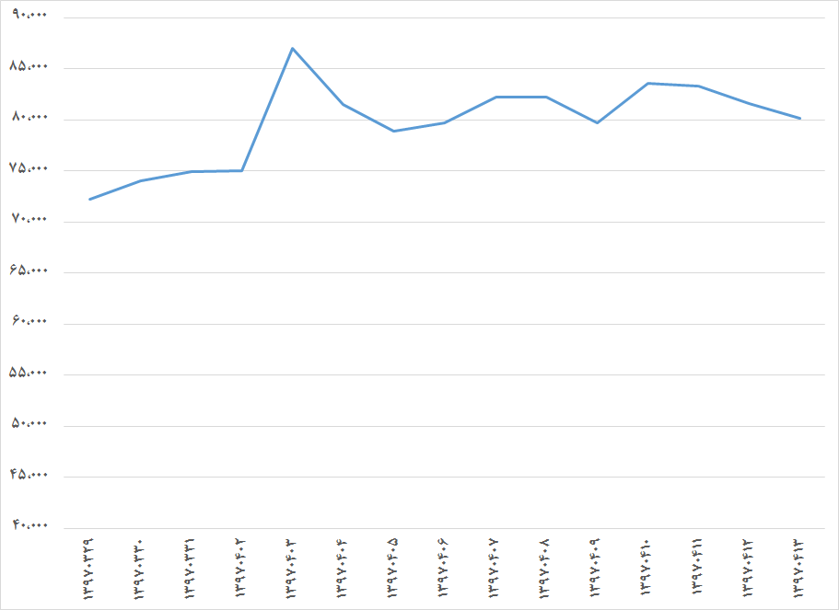
کانال‌های ورودی و خروجی بسته سیاستی شماره 7

Slide 21
بسته سیاستی شماره 8 (13970413): نظام سه نرخی ارز و نابازار 20 درصدی ثانویه
سیاست اصلی:
  آغاز به کار «بازار ثانویه ارز» در این خصوص ذکر دو نکته ضروری است:
    تصمیم به جایگزینی بازار ثانویه ارز به جای عرضه اظهارنامه صادراتی در بورس در یک بازه زمانی یک‌ هفته‌ای اتخاذ شده است،
    سامانه نیما به شکل نظری، می‌‌توانست کارکرد لازم برای مدیریت تامین مالی واردات از محل صادرات را داشته باشد اما دلار 4200 تومانی کارآمدی این سامانه را از بین برد و لذا دولت مجبور شد «بازار ثانویه ارز» را راه‌اندازی کند
  دستورالعمل شماره 9911 مورخ 13970411 معاون اول رئیس‌جمهور، که دو روز پیش از راه‌اندازی بازار ثانویه ابلاغ شد، نحوه فروش ارز حاصل از صادرات و واگذاری پروانه صادراتی به واردکنندگان را روشن می‌کرد.
  سازوکار تعبیه شده در این بسته صرفا برای کالاهایی است که تعرفه آنها در اولویت سوم گروه‌بندی کالایی قرار دارند و به دو شکل صورت می‌گیرد: 1-توافقی با استفاده از سامانه جامع تجارت ایران و 2-صرافی مجاز با استفاده از سامانه نیما
  در سازوکار اعطای اولویت 1 (ارز 4200) نیز تغییری حاصل شد به این شکل که براساس اولویت‌بندی کالایی دفاتر تخصصی وزارت صنعت، معدن و تجارت صورت می‌گیرد.
  مساله اصلی در ایجاد بازار ثانویه نه این دو شکل معامله، بلکه پذیرش این واقعیت از جانب دولت بود که واردات، حداقل در سطح اولویت سوم، خارج از نرخ‌گذاری دولت و به قیمت توافقی بین صادرکننده و واردکننده صورت گیرد.
مبانی غلط:
  بالاخره دولت می‌پذیرد که خارج از نظام قیمت‌گذاری خود و به شکل رسمی بازار قانونی ایجاد شود که در آن فعالین اقتصادی اقدام به مبادله ارز کنند.،
  بازار ثانویه ساختار نادرست را اصلاح نمی‌کند. از یک طرف در بازار دولتی ارزان‌فروشی و عدم نظارت کارآمد جریان دارد و از طرف دیگر در بازار خصوصی نیز قیمت‌های خرید و فروش برای جلوگیری از کاهش قیمت ارز دستکاری می‌شود (مکانیزم نامشخص کشف قیمت)
  بنابراین، تصمیم اخیر دولت برای ایجاد بازار ثانویه ارز بین صادرکنندگان و واردکنندگان یک گام در جهت اصلاح بازار بود اما گامی کوچک چون همچنان ارز چند نرخی بوده و برای عمده واردکنندگان از سوی دولت تعیین شده و این نرخ‌‌ها همگی دستکاری شده‌اند.
  هنوز صرافی‌ها به طور عمومی امکان فعالیت ندارند و با توجه به اینکه ارز حاصل از صادرات در یک کشور و ارز مورد نیاز واردات نیز در کشور دیگری است، بدون حضور صرافان برای تجمیع ارز‌‌های دو طرف، طرح بازار ثانویه ارزی شکست خورده است

Slide 22
بسته سیاستی شماره 8 (13970413): نظام سه نرخی ارز و نابازار 20 درصدی ثانویه
اصل شرایط متغیر:
  پویایی و قابلیت تطبیق نظام بوروکراسی: یکی از شرایط متغیر، تغییر در توان پویایی و تطبیق بدنه بوروکراسی اداری در مدیریت مصوبات، ابلاغیه‌ها و بخشنامه‌های روزانه است. این توان در نظام اداری ایران وجود نداشت و با جریان افتادن چندین مصوبه طی یک بازه زمانی چهارماهه، بلاتکلیفی بالایی در گمرک ایجاد و رسوب رسوب مواد اولیه و سرمایه‌ای در گمرک به وقوع پیوست. در واقع، رسوبات آتی بسته تک‌نرخی تا شش‌ماه بعد از آن باقی ماند و ضرر هنگفتی به روند تولید کشور زد. بدنه اداری اطلاعی از سیاست‌‌‌های جاری ارزی نداشت و فقدان دستورالعمل‌‌ها نشان می‌داد که توان سیاست‌گذاری‌‌‌های پویا متناسب با وضعیت ارزی و تجاری به هیچ عنوان در کشور موجود نیست.
  منظومه قیمت‌های جدید و تغییر نظام سوددهی فعالیت‌ها: در نتیجه اولویت‌گذاری ناشیانه و تخصیص و تامین ارز خارج از اولویت‌های واقعی، رها کردن بازارها و فقدان رویه‌های موثر تنظیم بازار، نبود شفافیت کافی در سیاست‌ها 29 درصد صنایع کشور (تقریبا یک سوم) تعطیل شد. حاصل این میزان از تعطیلی برای کشوری در حال توسعه با مختصات سیاسی ا جتماعی ایران نگران‌کننده و خطر‌آفرین است.
اصل ابزارهای مکمل:
  معمولا سیاست‌گذار برای کنترل قیمت‌ در بازارهای اصلی، تعدادی بازار حاشیه‌ای کوچک (با میزان معامله پایین) تشکیل می‌دهد که امکان تنظیم ساده‌تری دارد و به قیمت‌ آنها کارکرد جریان‌سازی قیمت در بازار اصلی را می‌دهد. مثلا مقام دولتی می‌گوید بر اساس قیمت فلان بازار، امروز نرخ ارز به این میزان است. در اینجا چون قیمت بازار اصلی مشمول فرایند ارزان‌فروشی و در اختیار افراد معدودی است، بازار 20 درصدی دوم خود تبدیل به محلی برای کنش و واکنش در برابر قیمت بازار سیاه می‌شود. لذا مشاهده می‌شود که در بزنگاه‌های کاهش قیمت ارز در بازار نیمایی، ناگهان قیمت فروش با در یک کانال بالاتر نسبت به قیمت خرید قرار می‌گیرد،
  طراحان بازار ثانویه بدون اطلاع از این اصل، اعتقاد داشتند که درصد کمی ‌از ارز صادرات غیرنفتی در این بازار مبادله شده و در افزایش قیمت‌‌ها تاثیر چندانی نخواهد داشت، اما زمانی که همین 20 درصد، تعیین کننده قیمت ارز در بازار باشد، با معاملات بی‌سقف قیمتی، بالاترین قیمت به عنوان نرخ رسمی ‌انتخاب خواهد شد. در بسته طراحی شده شماره 8 و البته کماکان تا کنون، اصولا سیاست‌گذار به رگولاتور قیمت‌گذاری در بازار ارز مانند دیگر بازارها اهمیتی نداده است.

Slide 23
بسته سیاستی شماره 8 (13970413): نظام سه نرخی ارز و نابازار 20 درصدی ثانویه
اصل توالی سیاست‌ها:
  رفع عوامل اخلال پیش از بازارسازی: دولت ابتدا با تک‌نرخی کردن ارز باید برای یک مدت کوتاه، چالش تقاضا را مدیریت کند و سپس با ایجاد کانال‌های کاهشی روزانه (مثلا 2 درصد زیر قیمت بازار)، شاخص قیمت ارز بازار را در روند نزولی تا رسیدن به قیمت هدف خود قرار دهد. نرخ ارز 4200 به واسطه عدم نظارت بر سیستم قیمت‌گذاری دلیل منطقی ندارد.
اصل هزینه فرصت:
  زمانی که بازار ثانویه فاقد مکانیزم قیمت‌گذاری دولتی با تاخیر راه‌اندازی شود و زمانی‌ که پویایی‌‌های عوامل اثرگذار در قیمت ارز به طور روزانه در قیمت این بازار دیده نشود، باید منتظر بود که ارز صادراتی به میزان برنامه‌ریزی شده به کشور باز نگردد، از همین میزان بازگشتی، سهم اندکی وارد بازار ثانویه شود و مابقی از طریق تبانی صرافی‌‌-پتروشیمی‌‌ وارد بازار سیاه شده، اخلال در بازار ارز را دامن بزند.

Slide 24
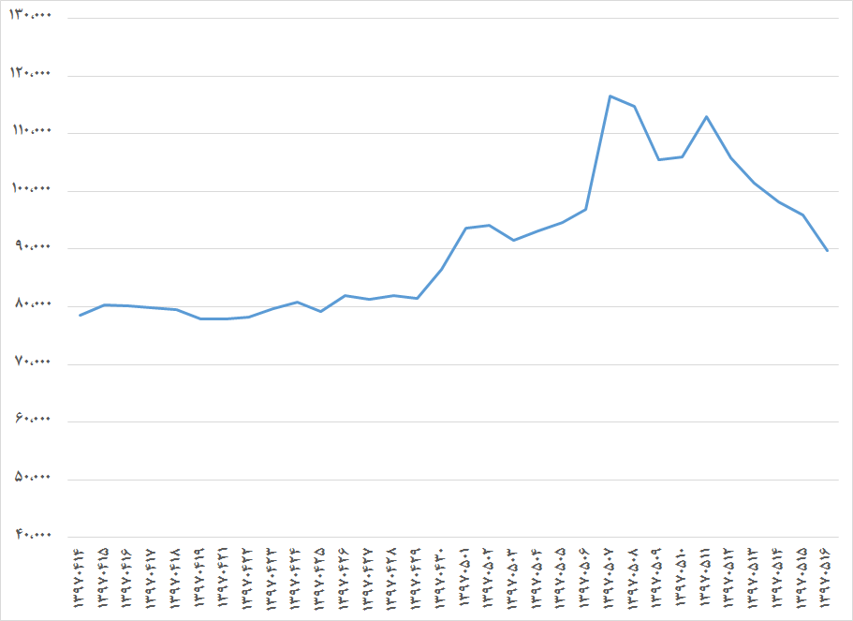
کانال‌های ورودی و خروجی بسته سیاستی شماره 8

Slide 25
بسته سیاستی شماره 9 (13970516): نظام دو نرخی و بازار ثانویه جدید
سیاست اصلی:
  مصوبه شماره 63793 مورخ 13970516 برای اولویت 2 و 3 (کلیه اقلام وارداتی کشور) را در اختیار ارز حاصل از صادرات غیرنفتی سپرد و دولت را موظف به تامین اقلام اساسی و دارو با نرخ 4200 کرد. اهم تصمیمات این بسته عبارتند از:
  محدود کردن ارز دولتی به کالا‌‌های اساسی و دارو،
  به رسمیت شناختن نرخ آزاد ارز و تصویب دستورالعمل رویه تامین ارز در تاریخ 13970520
  دریافت مابه‌التفاوت نرخ ارز از واردکنندگانی که با ارز دولتی اقدام به واردات کرده بودند طبق مصوبه شماره 70220 مورخ 13970529 هیات وزیران،
  بازگشت صرافی‌‌ها به عرصه مبادلات ارزی با بخشنامه 167547 بانک مرکزی مورخ 13970516،
  حذف محدودیت در ورود ارز و طلا به کشور با ابلاغیه شماره 594078 مورخ 13970520 گمرک ج.ا.ا.
  امکان افتتاح حساب ارزی توسط بانک‌مرکزی برای افراد حقیقی و حقوقی،
  سیاست‌گذاری طرف عرضه با بخشنامه 208421 مورخ 13970618 بانک مرکزی (مهلت سه‌ماهه) 2 3
مبانی غلط:
  به واسطه فقدان نهادسازی و بازارسازی‌های کارآمد در بازار ثانویه که اکنون دیگر از طرف دولت به رسمیت شناخته شده بود و فقدان نظارت و کنترل قوی بر نرخ دولتی‌ 4200 نرخ بازار ثانویه و ادامه مداخله دولت در قیمت‌گذاری بازار دوم، کماکان این مصوبه نیز به بازار منسجمی نیانجامید. تا زمانی که دو قیمت رسمی‌و آزاد برای ارز پابرجاست، رانت خواران کماکان، میدان‌دارند. دو نرخی شدن دلار به معنای ایجاد رانت و فساد در اقتصاد است
  بانک‌مرکزی با ارائه بسته جدید ارزی، تن‌ها بار دیگر صرافی‌‌ها را به چرخه خریدوفروش ارز وارد کرد و کماکان ارز با دو و بعضا سه نرخ در بازار مبادله می‌شد (تقویت درب پشتی بازار ثانویه در این بسته)
  این مصوبه مانند اسلاف پیشین خود، کماکان طرف تقاضای ارز را مورد توجه قرار می‌دهد و اشاره‌ای کوتاه به طرف عرضه دارد.
  لذا دولت زلف تمامی اقلام وارداتی شامل مواد اولیه، واسطه‌ای و سرمایه‌ای را به خصولتی‌ها و عرضه ارز آنها گره زد که حتی در سخت‌ترین شرایط جنگی (حداقل در قالب مصوبات) نیز چنین کاری نکرده بود. در واقع دولت در این بسته سعی داشته تا با نامگذاری بازار،‌ عملا به نرخ بازار غیررسمی رسمیت بدهد.

Slide 26
بسته سیاستی شماره 9 (13970516): نظام دو نرخی و بازار ثانویه جدید
اصل شرایط متغیر:
  نگرانی از تورم: افزایش نقدینگی و ورود 100 هزار میلیارد تومان پول پر قدرت به بازار، تعطیلی دستوری بازار آتی سکه و مهاجرت معامله‌گران آن به بازار نقدی، همچنین افزایش نگرانی‌‌ها از موج تازه تورمی‌در آینده
  تعمیق سردرگمی نزد فعالین اقتصادی: عدم عرضه کافی از سوی تامین‌کنندگان قانونی بازار ثانویه، سردرگمی زیادی در تولیدکنندگان ایجاد نمود. تولیدکنندگانی که قرار بود ارز مورد نیاز خود را از طریق بازار ثانویه تامین کنند اما وقتی ارزی وجود ندارد درخواست‌‌هایشان باطل می‌شد. آنها برای استفاده از ارز ثانویه و واردات مواد اولیه تولید خود بعضا تولیدکنندگان دو تا سه بار درخواست می‌دادند، اما قادر به دریافت ارز نبودند
اصل ابزارهای مکمل:
  آزادسازی طلا و ارز: متاسفانه زمانی این بسته قرار است به کمک اقتصاد کشور بشتابد که واردات طلا و دلار در تحریم‌‌‌های اعلامی‌جای دارد. همیشه وقتی تصمیمات درست اتخاذ می‌شود که زمان اجرای آن گذشته است. این موارد اعلامی‌بسیار ناچیز و غیر کاربردی است
  توجه به ارز مسافری و خدماتی (حاشیه بازار): ارز مسافرتی 20 درصد از نیاز رسمی‌کشور است اما به علت مهم بودن شرایط سیاسی و روابط بین‌المللی تأثیر جدی در نرخ آن داشت
  ابزار اوراق بانک‌مرکزی و بازار باز: نگاه کنید به مصاحبه صمصامی و قضاوی در صدا و سیما

Slide 27
بسته سیاستی شماره 9 (13970516): نظام دو نرخی و بازار ثانویه جدید
اصل توالی سیاست‌ها:
  اولویت بازار ارز بر بازار نرخ بهره: واقعیت آن است که طی اجرای این بسته نیز در بازار ثانویه قیمت‌‌ها روی کاغذ مشخص می‌شود اما در عمل به دلیل عدم ورود مکفی عرضه ارز از سوی پتروشیمی‌ها که نرخ ارز دستکاری شده دولتی را نمی‌پذیرند، آنچه ایجاد شد «بازار» ثانویه ارز نبود. در واقع بانک مرکزی در اینجا سعی می‌کند با دستکاری نرخ بازار ثانویه، به نوعی نرخ سود بانکی نقدینگی را کنترل کند
  تقدم بازارسازی بر نرخ‌گذاری: اگر بحثِ بازار می‌کنید، نباید نرخ‌گذاری شود. هر نرخی دولت برای بازار ثانویه تعیین کند، منجر به قیمت تکلیفی می‌شود. اگر حاشیه داشته باشد، تقاضا بیشتر می‌شود و اگر مازاد باشد، با بیرون آمدن ارز خانگی، عرضه بیشتر می‌شود. بگذاریم که بازار در چارچوب روال عادی خودش پیش برود و نرخی تعیین نکنیم.
  تقدم بازار سازی بر نوسان‌گیری: فقدان سیاست‌گذاری‌های صحیح که نشان از تعهد بانک‌مرکزی به نرخ ارز، به نرخ بهره بازار بین بانکی و به تورم باشد، باعث می‌شود که مردم به دنبال دارایی جایگزین بعضا به هر قیمتی باشند. ر‌ها کردن بازار ارز بدون بازارسازی (توجه دائمی به تقاضا در مصوبات بدون تاکید بر طرف عرضه ارز) و سپس نوسان‌گیری توسط بانک‌مرکزی، عدم ایجاد لنگر اسمی‌نرخ بهره بین بانکی یا نرخ ارز برای همراستا و همخط کردن انتظارات فعالان اقتصادی،
  پیشنهادات نعمت‌زاده: یکی از سیاست‌های پیشنهادی قابل توجه، پیشنهاد وزیر پیشین صمت (نعمت‌زاده) است که در بندهایی به خوبی شرایط را درک و برای بازارسازی نسخه ارائه کرده است. پیشنهادات وی طرف عرضه ارز را نیز بر خلاف بسته دولت مورد توجه قرار داده است.
اصل هزینه فرصت:
  تسلط انگیزه‌های سوداگرایانه: بسته جدید ارزی اگر قرار بود دردی بر درمان تولید ملی باشد، مانند نوشدارو بعد از مرگ سهراب بود. تولید ملی همان نیمه جان خود را همان‌گونه که گفته شد در چند ماه اخیر از دست داد و همان اندک انگیزه‌‌‌های تولیدی در کارفرمایان نیز تبدیل به انگیزه‌‌‌های سوداگرایانه شد. لذا منابع بخش خصوصی که قرار بود صرف تولید شود، تبدیل به زمین، ملک و طلا شد.

Slide 28
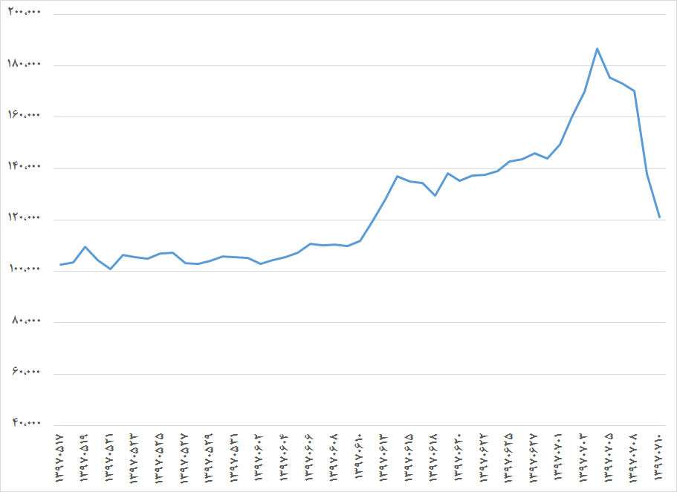
کانال‌های ورودی و خروجی بسته سیاستی شماره 9

Slide 29
بسته سیاستی شماره 10 (13970703): اصلاحات ناکافی و درمان‌های موقت
سیاست اصلی:
  نشست مهم اتاق ایران در تاریخ 13970702:
  پیش‌بینی کارشناسان این بود که علاوه‌ بر نرخ ۴۲۰۰ تومانی دلار که به ‌منظور تامین کالا‌‌های اساسی تخصیص می‌یابد، با راه‌اندازی و تعمیق بازار دوم و عرضه ارز صادرکنندگان بر مبنای عرضه و تقاضا و آزاد شدن سقف ورود ارز به این بازار، فاصله قیمتی بین بازار دوم (نیما) و بازار سوم (آزاد) کاهش و همگرایی میان این دو بازار به ‌وجود آید. اما نه تنها این اتفاق نیفتاد، بلکه روزانه یک نرخ ثابتی در بازار دوم کشف شد و فاصله آن هر روز با قیمت‌‌‌های بازار سوم بیشتر می‌شود. تحلیلگران بر این باورند که علت پدید آمدن این فاصله قیمتی، تعیین دستوری قیمت در سامانه نیما است
  کشف عوامل گسل قیمتی در بازار دوم و سوم ارز با اعتراف امیرحسین شکوهی (مدیریت سامانه نیما) را بر عهده داشته و مشاور بانک‌مرکزی است: سامانه نیما هیچ محدودیتی برای عرضه و تقاضای ارز قائل نیست و هر کس می‌تواند ارز خود را با هر قیمتی در این سامانه عرضه کند. اما آنچه موجب محدودیت در بازار می‌شود، نپذیرفتن اصل آزادسازی در قیمت ارز است. او عنوان کرده است که دولت برای اینکه به اقشار مختلف جامعه فشار نیاید برای عرضه ارز پتروشیمی‌‌ها سقف قیمتی تعیین کرده است. از طرفی بالغ‌ بر ۷۰ درصد ارز موجود در سامانه نیما مربوط به پتروشیمی‌‌ها و ۳۰درصد دیگر به صادرکنندگان دیگر مربوط می‌شود
  تضمین بانک مرکزی به عدم مداخله و انتشار اوراق مشارکت ارزی و اجرای عملیات بازار باز در مصوبه 13970711
  تصمیم جدید دولت درباره ارز مبنای محاسبه قیمت خوراک پتروشیمی‌ها و حذف خوراک ارزان که به نوعی واکنشی به واقعیت‌های صحنه بازار ارز بود (13970625)
  دولت هنوز موفق به بازارسازی صحیح ارزی به دلایل پیش‌گفته نشده است ضمن اینکه بیشترین میزان خرج را از منابع ارزی کشور کرده و رانت گسترده‌ای را در اختیار افراد خاص قرار داده است. باید این فرمایش رئیس‌جمهور در دیدار با اقتصاددانان را بیشتر واکنشی از موضع ضعف تلقی کرد که دولت می‌تواند اگر بخواهد!!!

Slide 30
4-آمارها و روندها

Slide 31
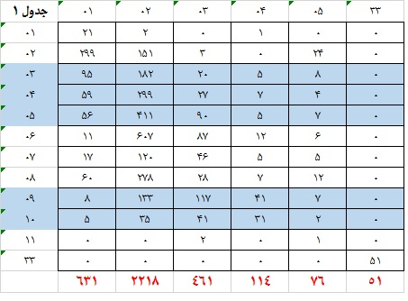
مقایسه نظام اولویت‌بندی قدیم و جدید
ابلاغیه 1- 13970710
ابلاغیه 2- 13970724
ابلاغیه 3- 13970729

Slide 32
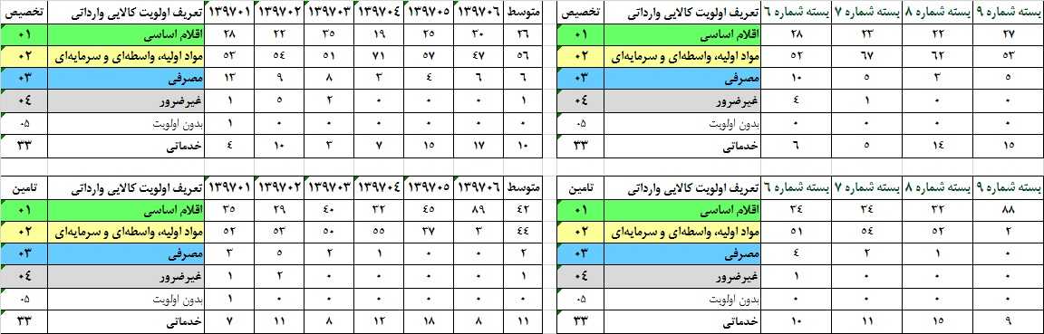
تخصیص و تامین ارز بر اساس نظام چهار اولویت فعلی (درصد)

Slide 33
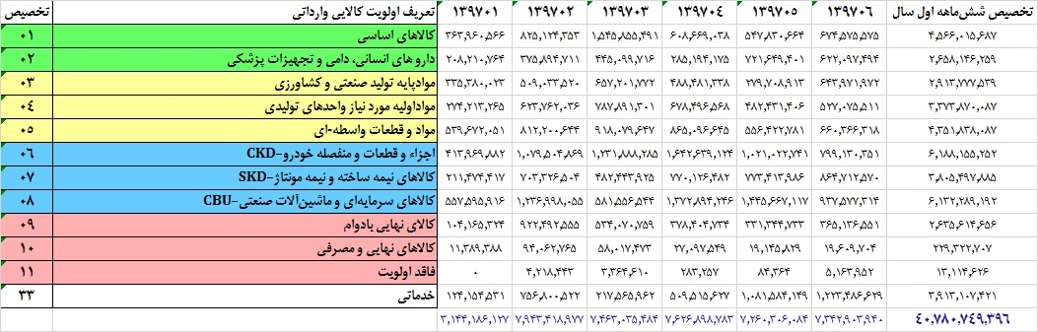
تخصیص ارز بر اساس نظام ده اولویتی در شش ماه اول سال جاری (دلار)

Slide 34
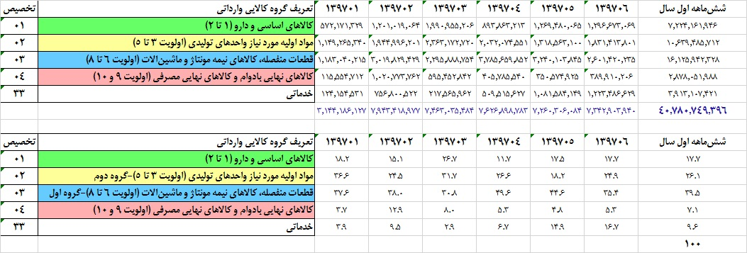
تخصیص ارز بر اساس نظام ده اولویتی در قالب چهار گروه در شش ماه اول سال جاری (دلار)

Slide 35
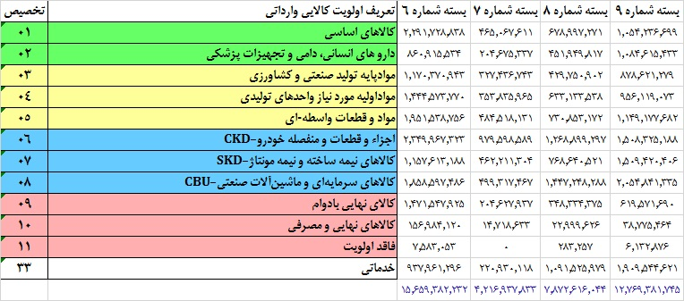
تخصیص ارز بر اساس نظام ده اولویتی در قالب چهار بسته سیاستی در شش ماه اول سال جاری (دلار)

Slide 36
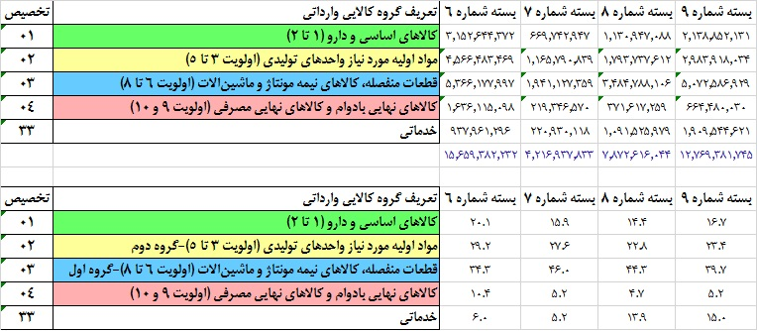
تخصیص ارز بر اساس نظام ده اولویتی در قالب چهار بسته سیاستی و چهار گروه اصلی در شش ماه اول سال جاری (دلار و درصد)

Slide 37
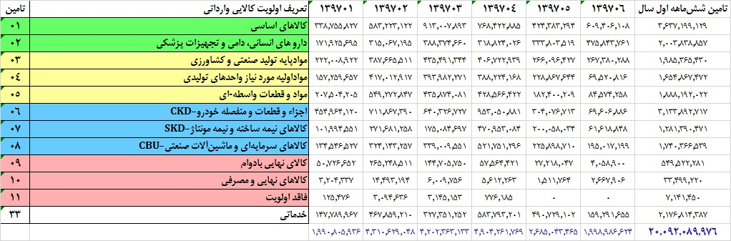
تامین ارز بر اساس نظام ده اولویتی در شش ماه اول سال جاری (دلار)

Slide 38
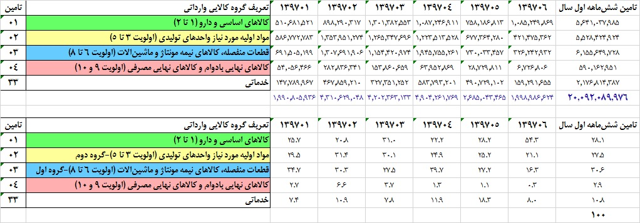
تامین ارز بر اساس نظام ده اولویتی در قالب چهار گروه در شش ماه اول سال جاری (دلار)

Slide 39
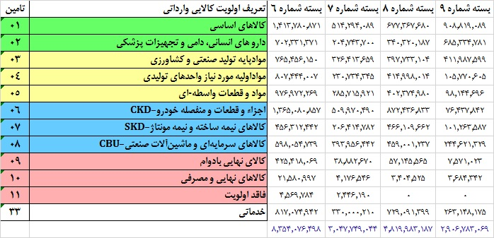
تامین ارز بر اساس نظام ده اولویتی در بسته‌های چهارگانه در شش ماه اول سال جاری (دلار)

Slide 40
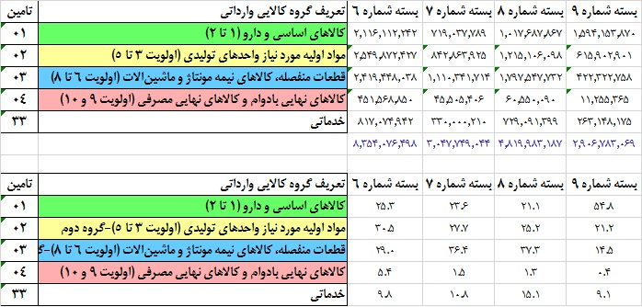
تامین ارز بر اساس نظام ده اولویتی در بسته‌های چهارگانه در قالب چهار گروه در شش ماه اول سال جاری (دلار و درصد)

Slide 41
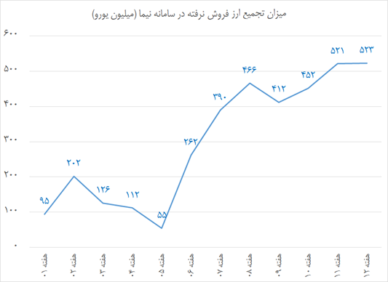
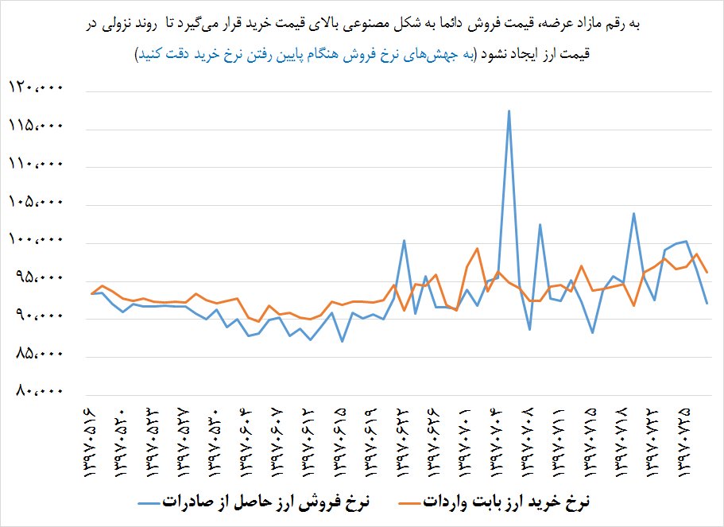

Slide 42
5- جمع‌بندی: نگاهی به رویکردهای نادرست ارزی و تجاری،
چه باید کرد؟

Slide 43
جمع‌بندی: راهبردهای غلط پولی و ارزی اتخاذ شده
اخذ تصمیمات نامناسب در شرایط اضطراب و هیجان
اداره تک محوری اقتصاد کشور (ارز محوری و عدم توجه به تولید)
ورود طبقه مدیران ارشد بازرگان و غیرمولد به ساختمان‌های دولتی: منفعت طلب، محافظه‌کار و فاقد جسارت
فهم عقب‌افتاده از نوسانات بازار ارز، عدم توجه به تولید و تاکید بر یکسان‌سازی در بدترین شرایط
بی‌ثباتی نقدینگی که به مقیاس و اندازه قیمت‌ها ماهیتی بی‌ثبات بخشیده
انباره حجیم پول و قیمت‌های بالا و متناظر با اعداد و ارقام درشت و زیاد، فی‌نفسه پویایی‌‌های بی‌ثباتی، تورم و اختلال را تشدید و زمینه را برای اصلاحات اقتصادی، محدود و تنگ می‌کند
اصلاح سیاست‌های طرح تقاضای ارز و تاکید بر سیاست‌های طرف عرضه
حاصل چنین شرایطی بروز بی‌ثباتی و «حساس شدن انتظارات تورمی» و «شروع بی‌اعتمادی» در اقتصاد است.

Slide 44
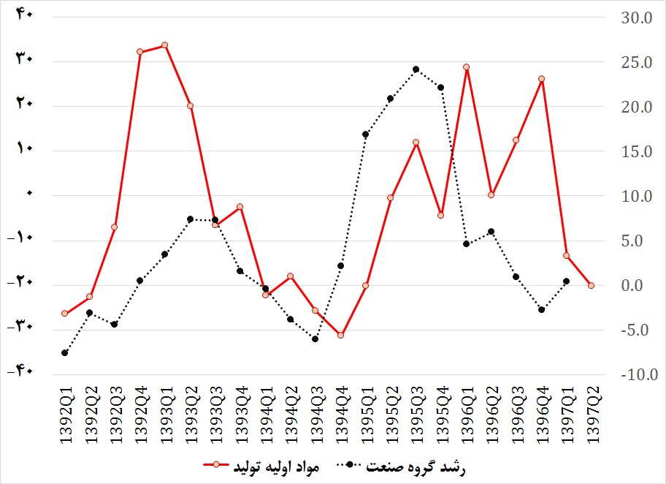
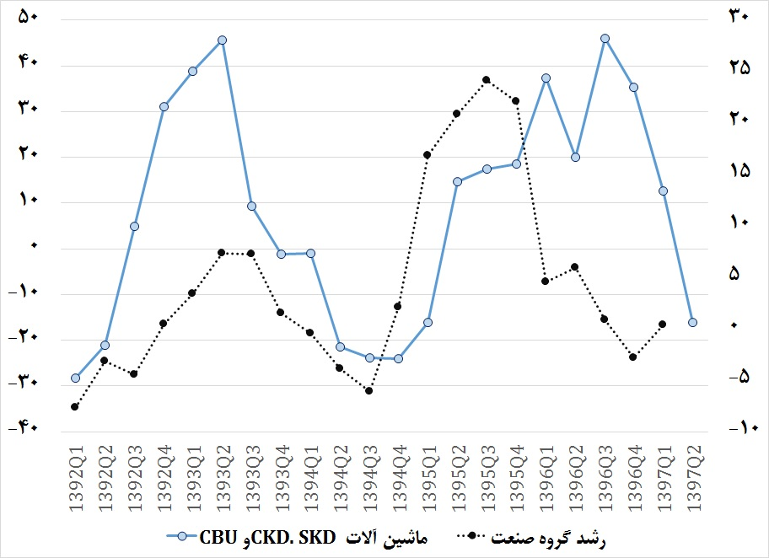

Slide 45
جمع‌بندی: راهبردهای غلط تجاری اتخاذ شده و اصلاحات پیشنهادی
▪️ در نگاه توسعه‌ای به بخش صنعت کشور با تمرکز بر واردات، صنایع وارداتی قابل تقسیم به دو گروه: 1- کاراندوز «رشدزا» با حجم واردات بالا و تداوم واردات پایین و 2- سرمایه‌اندوز «اشتغال‌زا» با حجم واردات پایین و تداوم واردات بالا هستند. رشد بخش صنعت نسبت به واردات گروه اول حالت پیرو و نسبت به واردات گروه دوم حالت پیشرو دارد (نگاه کنید به نمودارها).
▪️ با رونق یافتن واردات صنایع گروه یک است که در مقاطعی از سال بخش عمده‌ای از منابع ارزی کشور صرف واردات «اجزاء و قطعات و منفصله خودرو (CKD)»، «کالاهای نیمه ساخته و نیمه مونتاژ(SKD)» و «کالاهای سرمایه‌ای و ماشین‌آلات صنعتی(CBU)» می‌شود. حجم بالای تولیدات با ارزش افزوده پایین این بخش موتور محرکه رشد صنعتی کشور است. این گروه البته به دلیل حجم بالای صادرات از وابستگی کمتری به منابع ارز نفتی برخوردار است و بخش عمده‌ای از نیاز ارزی واردات خود را می‌تواند از محل صادرات تامین کند.
▪️ با رونق یافتن بخش‌های سرمایه‌بر صنعتی، به تدریج بخش دوم با تعدد و تکثر به مراتب بالاتری اقدام به تقاضای واردات می‌کند. تقاضای این بخش به دلیل تنوع صنفی و جغرافیایی فعالیت‌های صنعتی، حالت دائمی‌‌تری دارد. در واقع یک مقدار نیاز مشخصی از واردات در تمامی فصول سال توسط این گروه برای «موادپایه تولید صنعتی و کشاورزی»، «مواداولیه مورد نیاز واحدهای تولیدی» و «مواد و قطعات واسطه‌ای» وجود دارد.
▪️ نیاز ارزی گروه دوم با گروه اول چهار تفاوت عمده دارد:
▫️ گروه دوم در کانال به مراتب پایین‌تر نسبت به گروه یک تقاضای ارزی دارد. گروه اول در هر تقاضا ممکن است تا چند صد میلیون دلار سفارش ارز به بانک ببرد اما گروه دوم که متشکل از کارخانه‌های تولیدی کوچک و متوسط مقیاس واقع در شهرک‌های صنعتی مختلف کشور است، عموما تقاضاهای ارز چند ده هزار دلاری دارد،
▫️ گروه دوم به واسطه تولید در مقیاس‌های پایین‌‌تر، دسترسی به مراتب کمتر به منابع ارز صادراتی و قدرت مالی پایین‌تر برای حفظ موجودی انبار لازم جهت تداوم خط تولید، وابستگی ارزی حیاتی‌تری به منابع بانکی غیربنگاهی (نفتی) داشته، کوچک‌ترین تکانه در تامین نیاز ارزی وی با اخلال و توقف در فرایند تولید همراه می‌شود،
▫️ گروه اول به دلیل نفوذ به مراتب بیشتر، دسترسی آسان‌تری به حجم بالایی از منابع ارزی دارد،
▫️ به دلیل تفاوت در موجودی انبار، گروه اول در شرایط بحرانی از قابلیت مانور و حفظ تداوم روند تولید در میان‌مدت برخوردار است اما گروه دوم به هیچ عنوان چنین قابلیتی ندارد،

Slide 46
جمع‌بندی: راهبردهای غلط تجاری اتخاذ شده و اصلاحات پیشنهادی
نیاز ارزی گروه دوم عامل تداوم گردش چرخ صنایع کارخانه‌ای کشور در مقیاس پایین و متوسط است و چنانچه به هر دلیل به این نیاز پاسخ به هنگام و متناسب داده نشود، به دلیل حجم اشتغال بالا، گروه اول نیز با بحران تقاضای داخلی مواجه می‌شود. ضمن این که گروه دوم از شانس کمتری در راه‌اندازی مجدد فعالیت‌ها و رفع بحران‌های ناشی از توقف خط تولید برخوردار است.
تحریم‌ها دو خطر عمده برای واردات بخش صنعت ایجاد می‌کند:
به واسطه امنیتی شدن مساله تامین و حفظ ذخایر کالاهای اساسی، این خطر وجود دارد که بخش عمده‌ای از ارز قابل استفاده و در دسترس در اختیار بخش کالاهای اساسی قرار گیرد،
سیاست‌گذار تحت نفوذ گروه اول (که به ویژه در شرایط تکانه‌های ارزی با قدرت هر چه بیشتر در صدد مکش ما‌به‌التفاوت‌های ارزی و نه نیاز ارزی واقعی است)‌ تتمه باقی‌مانده سهم بخش صنعت را صرف این گروه کند و سیستم قطره‌ چکانی در تزریق منابع وارداتی به گروه دوم را در پیش بگیرد.
متاسفانه هر دو اشتباه طی شش ماه اول سال جاری به وقوع پیوسته است. طی شش‌ماهه اول سال‌های 94 و 95 واردات کالاهای اساسی به ترتیب 3.9 و 3.6 میلیارد دلار بوده که طی شش‌ماهه اول سال‌های 96 و 97 با پیش‌بینی و وقوع تحریم‌ها به ترتیب به 5.1 و 5.0 میلیارد دلا رسیده است. نحوه تخصیص‌ و تامین ارز طی شش ماهه اول سال جاری نشان‌دهنده تشدید روند طی نیمه دوم است و چنانچه تمامی تامین‌ها تحقق یابد احتمال می‌رود واردات اقلام اساسی سال جاری به دوبرابر سال 95 برسد. همچنین بیشترین ارز صنعتی در اختیار گروه یک قرار گرفته است.

Slide 47
جمع‌بندی: راهبردهای غلط تجاری اتخاذ شده و اصلاحات پیشنهادی
دولت باید سریعا با طراحی نظام بازتخصیص منابع ارزی به نفع گروه دوم، تقاضای گروه اول را در کانال‌های منطقی با استفاده حداکثری از منابع صادراتی هدایت کرده، تا حد ممکن از طریق مدیریت مصرف کالاهای اساسی و جیره‌بندی، فضای تنفسی لازم برای تزریق ارز به گروه دوم را ایجاد کند.
گروه دوم در تمامی سال‌های 91 و 92 رشد منفی داشته، در سال‌های 93 و 94 دوره بازگشت از رکود را طی کرده و با گذشت دو سال از پایان رکود،‌ نهایتا طی سال 95 رشد خوبی با متوسط 20 درصد در هر فصل را تجربه کرده است. متاسفانه از ابتدای سال 96 مجددا چرخه‌های تجاری این گروه به سمت رکود در حال طی مسیر است و در زمستان 96 و بهار 97 به ترتیب رشد آن به 2.8- و 0.4 رسیده است. چنانچه مکانیزم‌های تخصیص ارز فعلی برای گروه دوم ادامه یابد، بخش صنعت به میزان زیادی اشتغال خود را از دست داده وارد دوره رکود جدیدی می‌شود که خروج از آن به دلیل پشتیبانی شبکه بانکی با تسهیلات گران در دوره بازگشت قبلی، ممکن است در آتیه نزدیک امکان‌پذیر نباشد.

Slide 48
پیوست

Slide 49
ابزارهای مکمل (Supplementary Tools)
جان مینارد کینز (1936)
تاریخ ضرورت توجه به ابزارهای مکمل سیاست‌ها در اقتصاد کلان به وقوع بحران بزرگ و تجربه تله‌هایی مانند تله نقدینگی و تعادل‌هایی مانند تعادل نابهینه در نرخ پس‌انداز بالا و بازه ‌سرمایه‌گذاری پایین بازمی‌گردد. اجرای صحیح سیاست اقتصادی منوط به برخورداری از ابزارهای مکمل متناسب است. مثلا از فروض بنیادین نظریه کینزی آن است که در نرخ بهره مثبت بسیار ناچیز، تقاضا برای نگهداری پول بی‌نهایت باکشش می‌شود که به آن دام نقدینگی می‌گویند. در چنین شرایطی است که خارج از هر میزان حجم نقدینگی در اقتصاد، سرمایه‌گذاری همچنان در سطحی باقی مانده و بیکاری کم‌ نمی‌شود،
در چنین فضایی است که بحث ابزارهای مکمل معنی می‌یابد. زمانی که مشوق‌های پولی از کار می‌افتند، ابزارهای مکمل پولی، نهادی و روانی می‌توانند باعث بهبود شرایط و گاه مانع از تعمیق فاجعه شوند و ترکیبی متناسب از آنها نیروی رانش لازم برای جدایی از تله‌ها و دام‌های تعادل پایین را ایجاد می‌کند. این ابزارها در صورت همخوانی با دیگر اصول سیاست‌گذاری مانند زمان‌شناسی و توالی سیاست اصلی، خروج از شرایط بحرانی پیش‌آمده را سریع‌تر، ساده‌تر و کم‌هزینه‌تر می‌کند.
در خصوص مثال دام نقدینگی، اتخاذ ابزارهای اقتصادی کاهش‌ مالیات و افزایش مخارج دولت، کارگشا خواهد بود. استفاده از این ابزارها هر گاه با دقت کافی صورت نگیرد، ممکن است خود عاملی برای تقویت بحران پیش‌آمده شود. مثلا اگر تغییر نظام مالیاتی، فعالیت‌ها را به نفع منابع غیرمولد پیش‌ببرد و منجر به کم‌بهره‌گیری از منابع مولد شود و یا زمانی‌که مخارج افزایش یافته، صرف بنگاه‌هایی شود که دوران غروب آنها آغاز شده است، شرایط رکود تشدید خواهد شد.
همچنین در چنین شرایطی ابزارهای نهادی مانند تقویت قوای رهبری نهاد تصمیم‌گیری یا ایجاد ابزارهای لازم برای مداخله در بازار جهت تضمین ثبات مالی که در پایداری رشد نقش جدی دارد، و یا دیگر ابزارهای نهادی مانند وضع مقررات سخت‌گیرانه برای ممانعت از فعالیت‌های پرمخاطره برای خروج بنگاه از شرایط بد، نقش مهمی ایفا می‌کنند.
همچنین این ابزارها ممکن است از جنس روانی باشند که انعکاس اعتماد به نفس و «اطمینان» مقام سیاست‌گذار و ایجاد «تکانه‌های خوب» از جمله این ابزارهای مکمل هستند. در واقع آنچه که «کینز» به آن «خوی حیوانی» می‌‌گوید، چنین ابزاری است. «کینز» معتقد است که از طریق «اجتماعی کردن سرمایه‌گذاری»، با استفاده از ابزار مکمل مخارج دولتی به سطح سرمایه‌گذاری‌ها ثبات بخشیده شود چرا که مخارج مصرف‌کنندگان نسبتا ثابت و به میزان کمی تغییر می‌کند اما «خوی حیوانی» بی‌ثبات، محرک سرمایه‌گذاری است و دولت به این طریق می‌تواند با تغییر در دامنه انتظارات اپراتورهای اقتصادی، میزان سرمایه‌گذاری را بیشتر و تناسب اجتماعی لازم برای ایجاد بهبود اقتصادی را به همراه خواهد آورد. نخست وزیر چین (ون جیابائو) زمانی گفته بود که «اطمینان مهمترین چیز است، بسیار مهم‌تر از طلا و پول». همچنین منظور از تکانه‌های خوب نیز تغییرات مثبتی مانند «نوآوری فناورانه» و «تخریب خلاقانه» است که رونق اقتصادی را تسریع کرده و به نفع کلیت جامعه خواهد بود.
و لذا انتخاب سیاست‌های مکمل اقتصادی، نهادی و روانی همگرا با راهبرد اصلی برای دستیابی به اهداف مورد نظر سیاست‌گذار، امری ضروری است و بالعکس، گزینش ابزارهایی که به لحاظ عملکردی نقش واگرایی با راهبرد اصلی را دارند، شرایط موجود را سخت‌تر می‌کند

Slide 50
اصل سایر شرایط متغیر (Mutatis Mutandis)
رابرت لوکاس (1976)
اگرچه ریشه بحث توجه به شرایط متغیر سیاست‌گذاری به نیمه قرن بیستم و مقاله «استراتز» از دانشگاه شیکاگو (شاگرد تیالینگ کوپمانس نوبلیست) و مقاله «کوته‌نظری و تناقض در پویایی‌های حداکثرسازی مطلوبیت» در سال 1955 برمی‌گردد، اما بکارگیری این مفهوم در سیاست‌گذاری اقتصاد کلان ریشه در مطالعه «کیدلند و پرسکات» به سال 1977 و مقاله آنها با عنوان «قواعد به جای اختیارات: عدم تطابق برنامه‌های بهینه» دارد.
در تمایز انتظارات تورمی و تورم واقعی، ابتدا نظریه «انتظارات تطبیقی» فریدمن و فلپس در سال‌های 1967 و 1968 و سپس نظریه «انتظارات عقلایی» لوکاس در اوایل دهه 1970 بابت بحث را گشودند و این گشایش‌ها زمینه استفاده جدیدی در سیاست‌گذاری به «کیدلند و پرسکات» داد تا الگوی جدیدی از شکل‌گیری انتظارات عقلایی را مطرح کنند که در آن ترجیحات یک تصمیم‌گیرنده اقتصادی (دولت و بنگاه) در یک دوره زمانی با دوره زمانی به دلیل عوامل بیرونی و درونی متفاوت می‌شود
پیام اصلی اصل تغییر شرایط در سیاست‌گذاری آن است که چون تصمیم‌های اکنون بنگاه‌ها در نتیجه انتظارات عقلایی از سیاست‌های آتی مقام برنامه‌ریز متاثر می‌شود، تصمیمات دولت مصلحت‌گرا (دولتی که تصمیم‌های وی در یک دوره با تصمیم‌های وی در دوره دیگر یکسان نیست و پر از تصمیم‌های کوتاه‌مدت است)، به دلیل عدم ترسیم اطلاعات آینده، امکان ترسیم صحیح اطلاعات آینده از جانب دولت برای بنگاه‌ها را فراهم نکرده، بنگاه‌ها سیاست‌های آتی را با انتظارات تورمی برآورد می‌کنند و از آنجا که این نوع انتظارات الگوی خاصی ندارند، به ناسازگاری زمانی در تصمیم‌های بنگاه‌ها در طول زمان و بروز بی‌تعادلی در اقتصاد کلان منجر می‌شود .
به عبارت بهتر، فقدان برنامه‌های میان‌مدت و بلندمدت، تصمیمات خلق‌الساعه و از همه مهمتر اتخاذ سیاست‌های اشتباه و ارائه اطلاعاتی به کنش‌گران اقتصادی که در عمل یا تحقق نیافته و یا خلاف آن تحقق می‌یابد، باعث خنثی شدن تصمیم بنگاه‌های اقتصادی می‌شود.
اما در نظر گرفتن شرایط متغیر به هنگام سیاست‌گذاری از «انتقاد لوکاس» نیز قابل استنتاج است. در رکود تورمی دهه 1970 که سیاست‌های مالی و پولی متداول، قدرت بهبود شرایط را از دست داده بودند، لوکاس نظریه خود را اینگونه مطرح می‌کند که سیاست‌گذار نباید روابط اقتصاد کلان را در مقابل تغییر در سیاست، ثابت فرض کند. رفتار اقتصادی در پاسخ به یک تغییر در سیاست‌گذاری تغییر خواهد کرد. افراد عقلایی که در پی حداکثرسازی رفاه خود هستند، رفتارشان را در مقابل سیاست اقتصادی متغیر، تغییر خواهند داد. این تغییرات رفتاری موجب تغییر در روابط اقتصاد کلان می گردد و سیاست ها را بی تاثیر می کند.

Slide 51
کنش‌‌شناسی هزینه فرصت (Praxeology)
(نورث، 1990)، (نورث، 2000)، (نورث و همکاران، 2004)
اصل هزینه فرصت در واقع کنش «تجلی اراده انسان» است و انعکاسی است از توانایی ذهنی بشر برای انتخاب بین حالت‌های مختلف امور. مثلا ترجیح حرکت در مسیر یک کنش اقتصادی در بازار یا حاشیه بازار و کنار گذاشتن کنش مورد انتظار و ریل‌گذاری شده ازجانب مقام برنامه‌ریز،‌ مقام ناظر پولی یا دولت.
از منظر هزینه فرصت، اقتصاد جزئی از علم پراکسولوژی (کنش‌شناسی) است که در آن تحلیل‌گر اقتصادی با تحلیل رفتارها، انتخاب‌ها و به طور کلی کنش انسان‌ها روبروست و اقتصاد جز با درک ابعاد وجودی انسان، نقش اجتماعی و اراده تصمیم‌گیری فرد فرد جامعه تعریف‌پذیر نمی‌شود.
اگر صرفا با علم اقتصاد مانند دیگر علوم طبیعی و تجربی برخورد کنیم، اگر صرفا مبتنی بر نتایج مدل‌های کمی یا درصدهای رشد، به روند متغیرهای کلیدی نگاه کنیم و اثرگذاری سیاست‌های اقتصادی مانند کاهش اندازه دولت، خصوصی‌سازی، یارانه‌ها و تعرفه‌ها را بسنجیم، گرفتار نوعی عقلانیت ابزاری می‌شویم که در آن تحلیل اقتصادی ما خارج از چارچوب پراکسولوژی عمل می‌کند، کنش‌ها را به اشتباه امری مکانیکی و غریزی در نظر می‌گیریم و برای مدل ذهنی، باورها، ایده‌ها، ارزش‌ها و به طور کلی، محیطی که کنش انسان در آن صورت می‌گیرد، اهمیتی قائل نمی‌شویم.
اصل هزینه فرصت اشاره دارد که مبتنی بر این مقدمه، بر خلاف پویایی‌های پدیده طبیعی، فرایند کنشگری انسان‌ها در معرض تغییرات تدریجی و غیرخطی و وابسته به مسیر است که ماهیت آن نیز تحت تاثیر شبکه پیچیده‌ای از عوامل نهادی، تاریخی و فرهنگی قرار دارد.
فراموش نکنیم که این ابزارها کمی در اختیار علم اقتصاد، صرفا مزیتی برای این علم نسبت به دیگر علوم اجتماعی فاقد قابلیت متریک و اندازه‌گیری ایجاد می‌کند اما علم اقتصاد با علم فیزیک متفاوت است و لذا کنش مورد انتظار مبتنی بر هزینه فرصت پارادایم کلاسیک و نئوکلاسیک ممکن است به کلی با هزینه فرصتی که بر شالوده پراکسولوژی بنا شده است متفاوت باشد.

Slide 52
کنش‌‌شناسی هزینه فرصت (Praxeology)
(نورث، 1990)، (نورث، 2000)، (نورث و همکاران، 2004)
لازم است با مثالی این قضیه را روشن‌تر کنیم. فرض کنیم که برای کاهش فساد اداری، سیستم مراجعه مستقیم ارباب‌رجوع تبدیل به سیستم اتوماسیون کردیم. در شرایطی که بهره‌وری پایین، حجم فعالیت‌های نامولد در بیشتر بخش‌ها بالا، قبح فساد اداری در نتیجه فقدان شایسته‌سالاری و نظارت‌های موثر پایین و فاصله طبقاتی و نابرابری درآمدی شدیدی حاکم است، در اسرع وقت آن سیستم اتوماسیون برای تکمیل فرایند نیازمند طی فرایندهای کارشناسی و مراجعه مستقیم خارج از اتوماسیونی به دستگاه اداری می‌شود. در این زمینه تحلیل تغییرات چندباره اتوماسیون فرایند ثبت سفارش کالا در کشور مثال زدنی است.
بر این اساس زمانی که مبتنی بر سیاست‌های اعمال شده به هیچ عنوان کنش‌ها با مکانیزم هزینه فرصت پیش‌بینی شده تطابقی ندارد، در واقع این پیام مهم را به سیاست‌گذار ‌می‌دهد که تقسیم‌بندی علوم اجتماعی به شاخه‌های مجزا از قبیل اقتصاد، حقوق و جامعه‌شناسی برای تحلیل رفتار انسانی منطبق بر واقعیت نیست، بلکه تحلیل‌های اقتصادی بر مبنای یک رویکرد چندسطحی و میان‌رشته‌ای محقق می‌شود. اینجاست که نهادگرایان با بهره‌گیری از دستاوردهای سایر شاخه‌های علوم انسانی و با تحلیل مولفه‌هایی مانند عادات، سیستم‌ باورها و تحلیل‌های نهادی، سعی می‌کنند کنش انسانی اصل هزینه فرصت‌ها را بهتر درک کنند تا با سیاست‌گذاری مبتنی بر این عوامل، از افزایش هزینه‌های مبادلاتی اجرای سیاست‌ها بکاهند.
به عنوان یک مثال مجدد، زمانی که مقام سیاست‌گذار بخش دولتی با مقام مالکیت یک بنگاه اقتصادی اشتراک منافع دارد، انتظار حرکت سیاست‌های دولتی در مسیر ارتقاء رفاه همگانی جامعه امری است که با عقلانیت نهادگرایی در تضاد است. در تحلیل‌های نهادی چنین پیش‌بینی می‌شود که در چنین شرایطی سیستم باورها و مکانیزم‌های انگیزشی نزد مقامات هر دو گروه، پراکسولوژی هزینه فرصت را به گونه‌ای شکل می‌دهد که از محل منابع عمومی در راستای دستیابی به انتفاع حداکثری بنگاه استفاده شود

Slide 53
اصل زما‌ن‌شناسی و توالی سیاست‌ها (Timing & Sequencing)
ها-جون چانگ (2002)، (نوربرت فونکه، 1993) و تیموتی بیزلی (2007)
این اصل اشاره به فهم زمان مناسب اجرای سیاست (Timing) و فهم صحیح بسترهای لازم و توانمندی موردنیاز برای اجرای سیاست (Sequencing) دارد.
موج اول ادبیات مربوط به توالی سیاست‌ها، در دهه 1980 میلادی، تماما در نتیجه شکست سیاست‌های اصلاح اقتصادی در کشورهای آمریکا لاتین به وجود آمد و بر توالی برنامه‌های تثبیت، اصلاح بازار مالی و نهایتا آزادسازی تجاری یا توالی بهینه اصلاح تجاری و آزادسازی جریانات سرمایه تاکید داشتند.
موج دوم این ادبیات با سیاست‌های اصلاحی کشورهای پساکمونیستی اروپای شرقی و مرکزی، در دهه 1990، ایجاد شد و به واسطه فقدان نهادهای بازاری، نیاز به اصلاحات اساسی در سطح خرد اقتصادی و وسعت سیاست آزادسازی قیمت‌ها و حجم بخش دولتی که به دست سیاست‌های خصوصی‌سازی سپرده شده، اهمیتی مضاعف به مبحث توالی سیاست‌ها داد (Funke, Norbert (1993))
موج سوم این ادبیات با مباحث آزادسازی تجاری از ابتدای قرن 21 آغاز شد. اما کتاب اقتصاددان شهیر کره‌ای «ها-جون چانگ» با عنوان «لگد زدن به نردبان، راهبرد توسعه از منظر تاریخی» در سال 2002 در اهمیت اصل توالی سیاست‌ها در ادبیات اقتصاد توسعه موج جدیدی ایجاد نمود. او می‌گوید «امروز تاریخچه اولین موج جهانی‌سازی را بازنویسی کرده‌اند و کشورهای ثروتمند امروز تاریخچه حمایت‌گرایی‌ها خود را در کتب اقتصاد به شدت کمرنگ نشان می‌دهند» این همان مساله توالی سیاست‌ها است. «چانگ» در یک بررسی تاریخی نشان می‌دهد که همه کشورهای پیشرفته کنونی نظیر بریتانیا، آمریکا، آلمان، فرانسه و ژاپن سیاست هایی که در زمان توسعه‌نیافتگی در پیش می‌گرفتند، تقریبا خلاف آن سیاست‌هایی است که دیدگاه مسلط بیان می‌کند و همچنین خلاف توصیه‌هایی است که درحال حاضر به کشورهای جهان سوم می‌شود. این کشورها تا پیش از رسیدن به مرحله توسعه‌یافتگی، سیاست‌های حمایتی خود را از بخش‌های اقتصادی موردنظر اعمال و با برنامه‌ریزی لازم به تدریج به سمت آزادسازی حرکت کردند.
نهایتا اینکه طی سال‌های اخیر مبتنی بر ادبیات رشد فراگیر موج چهارمی آغاز شده است که سبب تقویت مجدد بحث توالی سیاست‌ها شده است:

